Slide 1

















Slide 2
Yêu cầu cần đạt
Yêu cầu cần đạt
* Năng lực đặc thù:
- Hiểu và nhận diện được hai thành phần chính của câu: chủ ngữ và vị ngữ; nhớ được khái niệm hai thành phần này.
- Kết hợp được chủ ngữ và vị ngữ để tạo thành câu đúng ngữ pháp và ngữ nghĩa.
* Năng lực chung: năng lực ngôn ngữ, giao tiếp và hợp tác, giải quyết vấn đề sáng tạo.
* Phẩm chất: chăm chỉ, trách nhiệm.

Slide 3
1. Tách mỗi câu dưới đây thành hai thành phần.
TT | Câu | Thành phần thứ nhất | Thành phần thứ hai
1 | M. Ông Bụt đã cứu con.
2 | Nắng mùa thu vàng óng.
3 | Nhành lan ấy rất đẹp.
4 | Nhạc sĩ Văn Cao là tác giả bài hát Tiến quân ca.
Ông Bụt
đã cứu con.
Nắng mùa thu
vàng óng.
Nhành lan ấy
rất đẹp.
là tác giả bài hát Tiến quân ca.
Nhạc sĩ Văn Cao

Slide 4
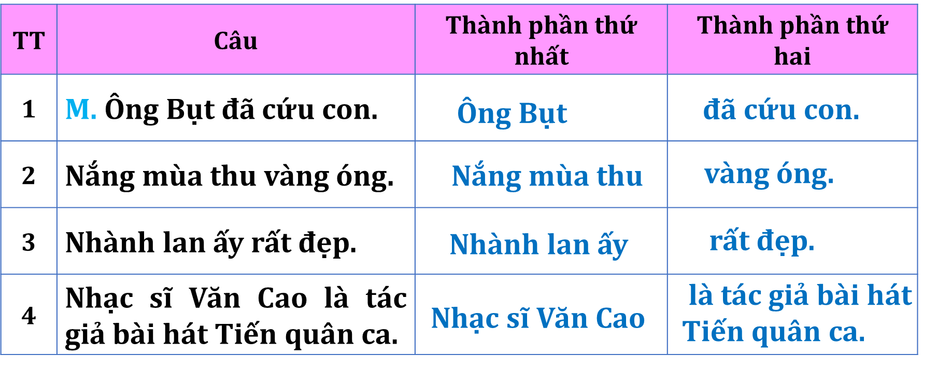
Chủ ngữ
Vị ngữ

Slide 5

2. Từ kết quả ở bài tập 1, thực hiện các yêu cầu sau:
a. Xếp thành phần thứ nhất của mỗi câu vào các nhóm:
người
vật
hiện tượng tự nhiên
Ông Bụt
Nắng mùa thu
Nhành lan ấy
Nhạc sĩ Văn Cao

Slide 6
b. Xếp thành phần thứ hai của mỗi câu vào các nhóm:
hoạt động, trạng thái
đặc điểm
giới thiệu, nhận xét
là tác giả bài hát Tiến quân ca.
đã cứu con.
vàng óng.
rất đẹp.

Slide 7
3. Đặt câu hỏi cho các thành phần câu trong bài tập 1.
TT | Câu | Thành phần thứ nhất | Thành phần thứ hai
2 | Nắng mùa thu vàng óng.
Nắng mùa thu
vàng óng.
- Cái gì vàng óng?
- Nắng mùa thu thế nào?

Slide 8
3. Đặt câu hỏi cho các thành phần câu trong bài tập 1.
TT | Câu | Thành phần thứ nhất | Thành phần thứ hai
3 | Nhành lan ấy rất đẹp. | Nhành lan ấy | rất đẹp.
- Cái gì rất đẹp?
- Nhành lan ấy thế nào?

Slide 9
3. Đặt câu hỏi cho các thành phần câu trong bài tập 1.
TT | Câu | Thành phần thứ nhất | Thành phần thứ hai
4 | Nhạc sĩ Văn Cao là tác giả bài hát Tiến quân ca. | Nhạc sĩ Văn Cao | là tác giả bài hát Tiến quân ca.
- Ai là tác giả bài hát Tiến quân ca?
- Nhạc sĩ Văn Cao là ai?

Slide 10
GHI NHỚ
Câu thường gồm 2 thành phần chính: chủ ngữ và vị ngữ.
- Chủ ngữ nêu người, vật, hiện tượng tự nhiên,... được nói đến trong câu. Chủ ngữ trả lời cho câu hỏi ai, cái gì, con gì...
- Vị ngữ nêu hoạt động, đặc điểm, trạng thái của đối tượng được nói ở chủ ngữ hoặc giới thiệu, nhận xét về đối tượng đó. Vị ngữ trả lời cho câu hỏi làm gì, thế nào, là ai,...

Slide 11
4. Tìm chủ ngữ hoặc vị ngữ thích hợp để hoàn thành câu.
a. Chú chim sơn ca
b. chìm vào giấc ngủ say.
?
?
c. Vườn hồng
?
d. nằm phơi nắng bên thềm.
?
Câu a và c, thành phần được cho là gì?
Cho thành phần Chủ ngữ.

Slide 12


- Ôn tập kiến thức đã học.
- Hoàn thành bài tập trong SBT.
- Đọc và chuẩn bị trước bài Viết: Viết đoạn văn nêu tình cảm, cảm xúc về một người gần gũi, thân thiết.

Slide 13


